Slide 1

Hálózati infrastruktúra tervezése és kivitelezése egy iskolai környezetben
Albók Eszter, Oleszka Attila, Simon Viktor 12.c

Slide 2
A projekt célja
A feladatunk egy iskolai hálózati infrastruktúra megtervezése, telepítése és menedzselése egy jól működő, biztonságos és könnyen kezelhető hálózatot hozzunk létre, amely több felhasználót és különféle eszközöket is kiszolgál.
Az iskola egy épületből áll, ahol összesen 180 diák és 28 tanár használja a hálózatot. Az igények szerint minden tanteremben elérhető Wi-Fi kapcsolat szükséges, valamint több közös használatú eszközt (pl. nyomtató, okostábla) kell integrálni a hálózatba.
A hálózati infrastruktúrák megértése és tervezési elvek alkalmazása.

Slide 3
Hálózati terv és topológia
Minden terembe kell egy access point, hogy a megfelelő internet elérhetőséget biztosítsuk
3 hálózat kell, hogy a diákok, tanárok és vendégek külön hálózathoz tudjanak csatlakozni
7 terembe interaktív tábla is kerül, amin hatékonyabban tudnának tanulni a diákok.
A 2 tanári szobába kerül 2-2 nyomtató és 1 kerül az igazgatói szobába, amik wifisek, hogy könnyebb legyen a nyomtatás
A tantermekközötti kapcsolatot optikai kábel biztosítja, mivel nagy sávszélességre van szükség.(amilyen kábelt használunk arra át kell irni)
A szerverszobában egy szervergépet alakítunk ki amiből az összes terembe, tanári szobába és az igazgatóiba kábelt vezetünk el amire az accespointokat fogjuk telepíteni. Három hálózatot hozzunk létre, hogy a diákok, tanárok és vendégek külön hálózathoz tudjanak csatlakozni.

Slide 4
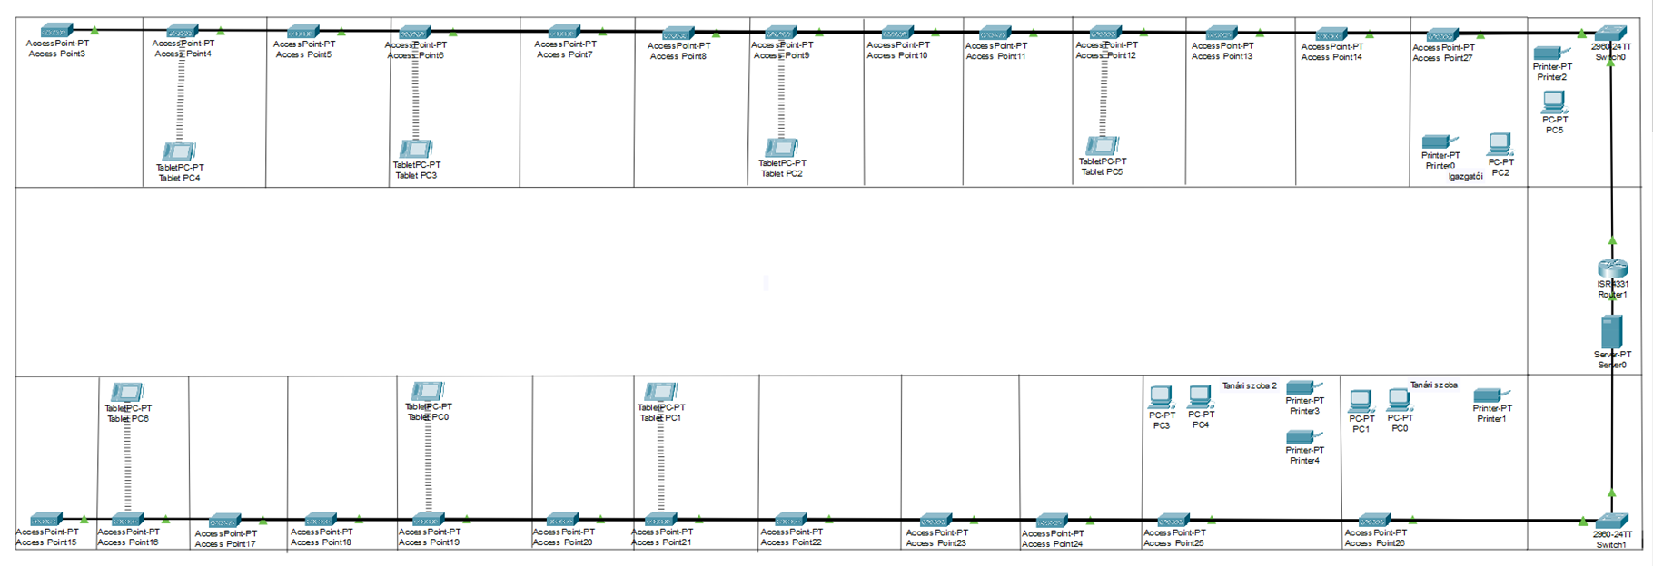
Hálózati topológia: FA
Azért ezt a topológiát választottuk mert a szerverszoba és a tantermek ezt az elhelyezkedést indokolják
A szerverszoba az épület központi részén helyeszkedik el, a tentermek innen nézve mindkét irányba közel azonos mennyiségben találhatóak

Slide 5
Eszközök és szoftverek
Eszközök: Router:
A MIKROTIK Router RouterBOARD router biztosítja az internetkapcsolatot és az alhálózatok közötti forgalomirányítást.
Switch: A TP-Link TL-SG3428 a fő kapcsolódási pont az eszközök és az access pointok között.
Access Pointok: A Ubiquiti UniFi U6+ felelősek a vezeték nélküli lefedettségért minden épületben. Tűzfal: A router beépített tűzfal funkcióját használjuk, hogy biztosítsuk az iskolai hálózat védelmét külső támadásokkal szemben.(ez lehet a biztosági beallitáshoz kéne?!)
Meg megfelelő router és switch neveket kell beirni maiket használtunk!!!

Slide 6
Eszközök és szoftverek
Szoftverek: DHCP szerver: Automatikus IP-címek kiosztása a diákok és tanárok számára. DNS szerver: A belső hálózaton használt eszközök könnyebb azonosítása. VPN: A tanárok számára távoli hozzáférés biztosítása az iskolai hálózathoz.
DHCP szerver: Beállítjuk, hogy automatikus IP-címeket osszon ki a diákok és tanárok számára.
DNS szerver: A belső hálózaton használjuk, hogy az eszközöket könnyebb azonosítsuk.
VPN: A tanárok számára állítsuk be, hogy távolrol is hozzáférjenek az iskolai hálózathoz.

Slide 7
Biztonsági beállítások
A tűzfalon beállítottunk szűrőszabályokat, amelyek megakadályozzák a diákok és a vendégek hozzáférését a tanári, és az adminisztrációs szerverek hálózathoz. De a tanárok hozzá férnek a diákok hálózatához de a vendégekéhez nem.
WPA2-Enterprise titkosítást használunk a Wi-Fi hálózaton, amelyhez a diákok, tanárok és a vendégek saját csatlakozási hitelesítést kapnak.

Slide 8
Biztonsági beállítások

Slide 9
Telepítés és konfigurálás
Router és switch telepítése:
A routert és switchet a szerverszobában egy rack szekrénybe szereljük be és rendezzük el a kábeleket amiket majd minden terembe befogunk húzni.
Accespointok telepítése:
A Ubiquiti UniFi U6+ minden teremben a fal tetején középre helyezzük fel, és kössük bele a kábelt. Azért kell középre tenni, hogy egységesen legyen távol egymástol nehogy össze zavarják egymást.

Slide 10
Telepítés és konfiguráció
Router és switch konfigurálása:
A routert úgy konfiguráltuk, hogy külön alhálózatokat kezeljen a diákok, tanárok és vendégek számára.
A VLAN-ok létrehozása a switchen biztosítja, hogy a különböző hálózatok ne férjenek hozzá egymás forgalmához.
Wi-Fi hálózat beállítása:
A Ubiquiti UniFi U6+ minden teremben megfelelő lefedettséget biztosítanak. Külön SSID van a diákoknak és a tanároknak, valamint egy külön vendég Wi-Fi hálózat.

Slide 11
Összegzés és konklúzió
Egy jól működő, egyszerűen felügyelhető hálózatot hoznánk létre az iskola összes tagjának és új dolgokkal gazdagodna az iskola.
Modernizált iskola lenne az új interaktív táblákkal, számítógépekkel és nyomtatókkal de főleg a szerverszoba lenne leginkább felújítva ami csak jót tesz az iskolának.
Az álltalunk kiválasztott dolgokkal pénzügyileg jobban jönnének ki és megbizhatóan kiválasztott dolgok nem mennének tönkre mint egy elhamarkodott döntésnél választott termék.

Slide 12
Köszönjük hogy végignézte!

